Slide 1
가야로 고분고분 따라와
로고 : 거대한 장난감 금관
가야 지도 7개의 고분그림

Slide 2
기획의도
가야로 고분고분따라와
우리나라의 잊기쉬운 역사 가야
가야의 대표적인 연예인
출신의 4명의 사람이 친구를 데려와서 가야를 소개한다.
우리나라의 짧은 역사 가야를 소개하고
그 곳들의 여행지들을 홍보하기 위하여
가야인들이 직접 소개한다.
분량 1회 10분/ 총 7회
장르 연예/오락/홍보
출연진 양상국 조혜련 박해영 임지민
연출 백성협 김인중 임정효
극본 백성협 김인중 임정효

Slide 3
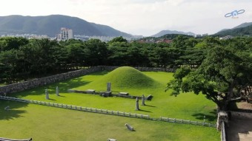

가야(대가야)김해 예능 소개영상 스토리 보드
순서 | 화면 구성 | 대본/내래이션 | 비고
인트로 (‘20) | 수로왕릉 드론촬영을 점점 멀어지게 촬영한다 서서히 나타나는 로고 | Music (무한도전같은 인트로)

Slide 4
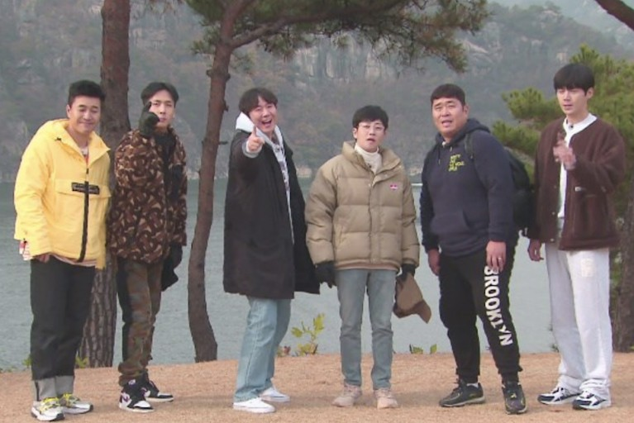
TITLE
순서 | 화면구성 | 대본/내래이션 | 비고
SCENE1 | 낙동강의 배경이 나올 수 있게 풀샷 | 메인mc가 출연진들을 간결하게 소개한다. 그리고 등장하는 출연진들의 친구들 그리고 친구들이 가벼운자기소개를 한다.

Slide 5
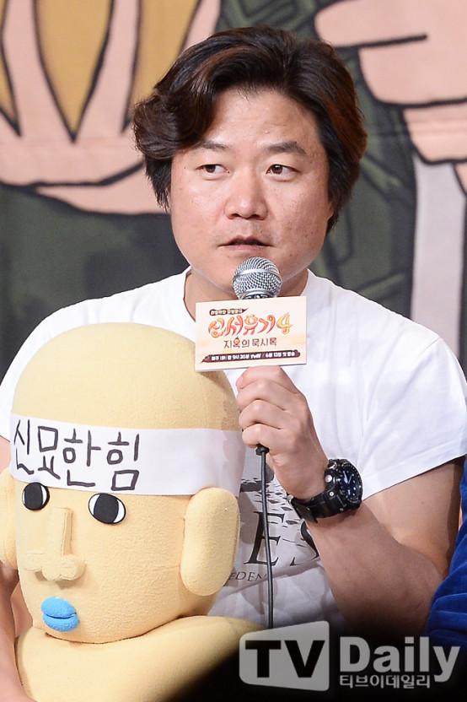
TITLE
순서 | 화면구성 | 대본/내래이션 | 비고
SCENE2 | PD와 출연진들을 번갈아가며 바스트샷 | PD가 친구들에게 가야에 대해서 소개 하자고 한다 출연진과 친구가 팀이되어 미션을 한다고 한다.

Slide 6
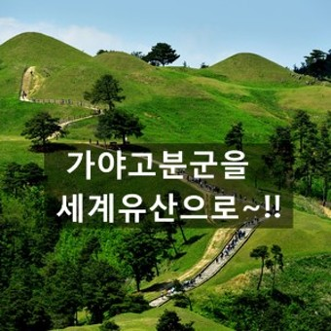
TITLE
순서 | 화면구성 | 대본/내래이션 | 비고
SCENE3 | 화면이 전환되고 가야의 전경이 비춰지고 가야의 고분군들이 비춰 지나간다. | 가야 고분군들의 설명이 나오고 펭수가 나래이션으로 가야고분군을 설명한다.

